Slide 1

اسم المقرر
الادارة المالية 1
استاذ المقرر
أ/ عبداللطيف الملحم
جامعة الملك فيصل
عمادة التعلم الإلكتروني والتعليم عن بعد
1

Slide 2
المحاضرة الخامسة
تحليل القوائم المالية

Slide 3
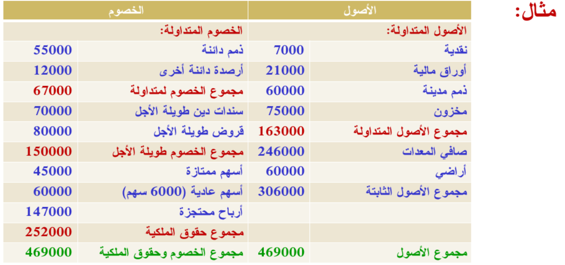
قائمة المركز المالي لشركة الروابي

Slide 4
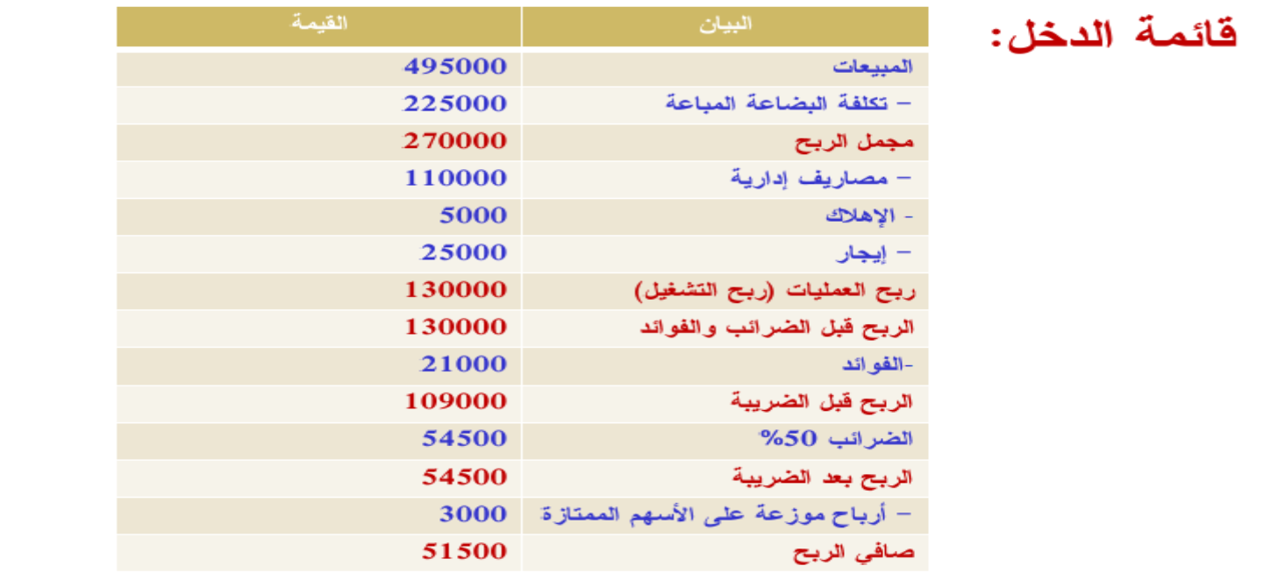
قائمة الدخل لشركة الروابي

Slide 5
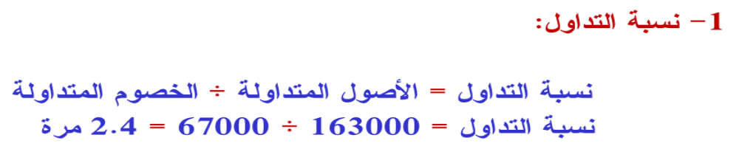
التحليل المالي
اولا نسب السيولة: تعكس مقدرة المنشأة على الوفاء بالتزاماتها قصيرة الاجل.
أي ان الشركة تستطيع تغطية الخصوم المتداولة من الاصول المتداولة مرتين وربع في السنه

Slide 6
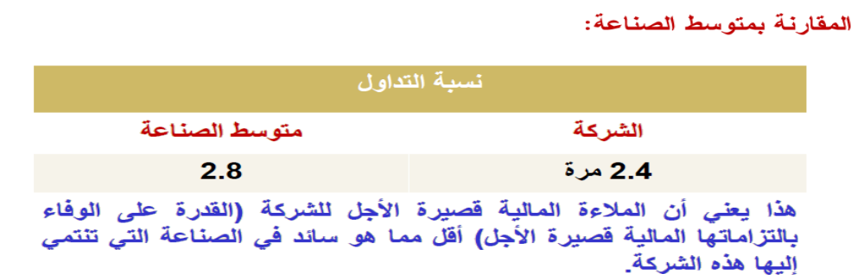
التحليل المالي

Slide 7
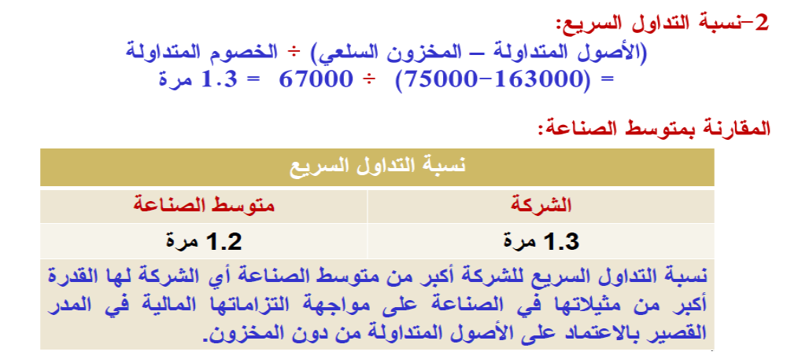
التحليل المالي

Slide 8
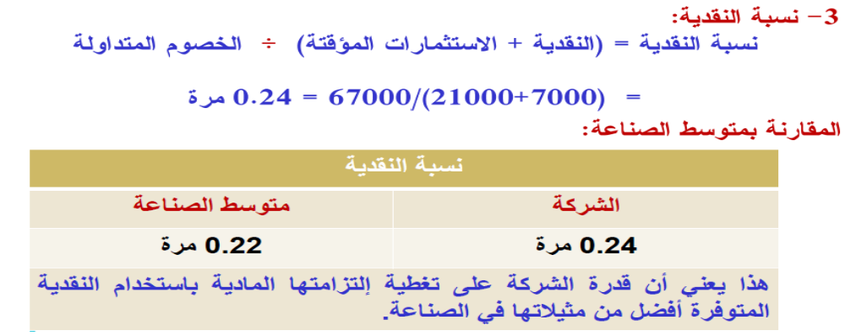
التحليل المالي
أي ان الشركة تستطيع تغطية الخصوم المتداولة من الاصول المتداولة دون المخزون مرة واحده وثلت خلال السنة.

Slide 9
قائمة المركز المالي لشركة الروابي

Slide 10
معلومات اضافية
مخزون اول المدة 62000

Slide 11
قائمة الدخل لشركة الروابي

Slide 12
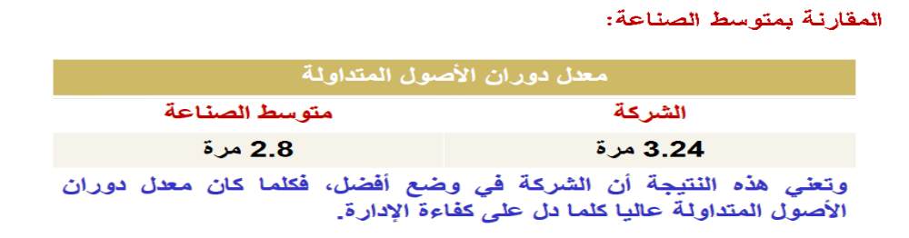
التحليل المالي
ثانيا نسب النشاط: تعكس مقدرة المنشأة على استخدام واستغلال مواردها المتاحة من اجل توليد المبيعات.
4- معدل دوران الاصول المتداولة= المبيعات / مجموع الاصول المتداولة
= 495000 / 163000 = 3.03 مرة

Slide 13
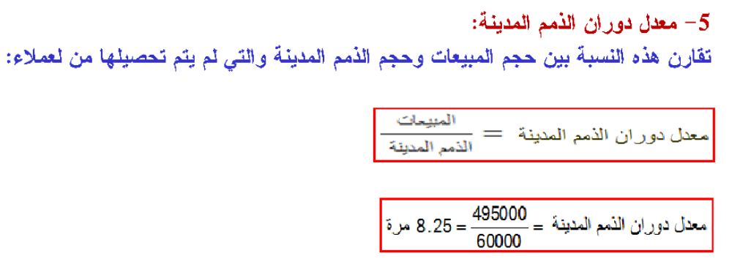
التحليل المالي
هذا يعني كل ريال مستثمر في الاصول المتداولة يحقق مبيعات بيقيمة 3.03 ريال

Slide 14
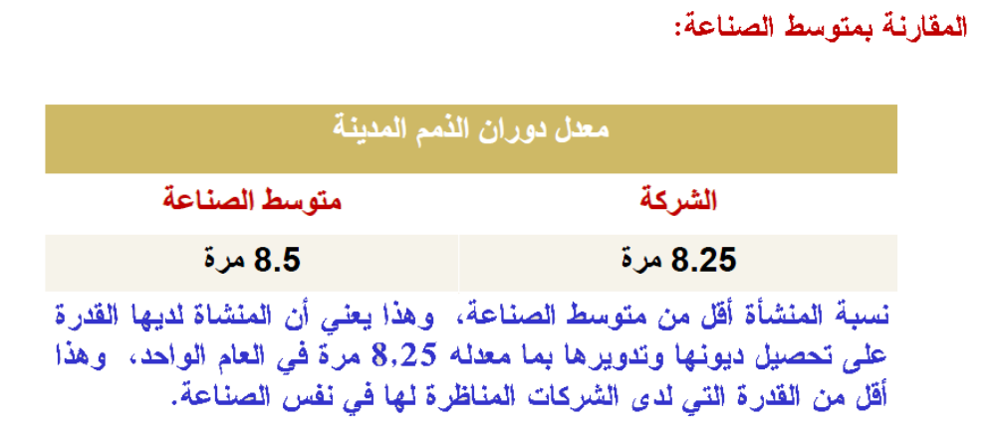
التحليل المالي

Slide 15
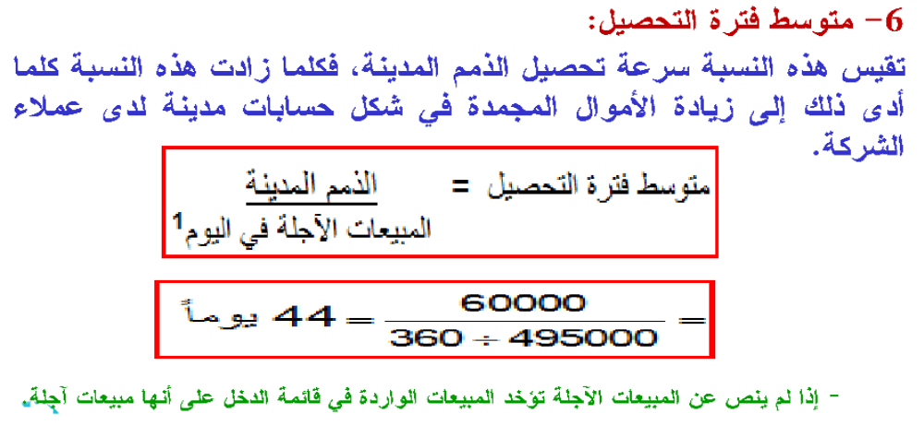
التحليل المالي

Slide 16
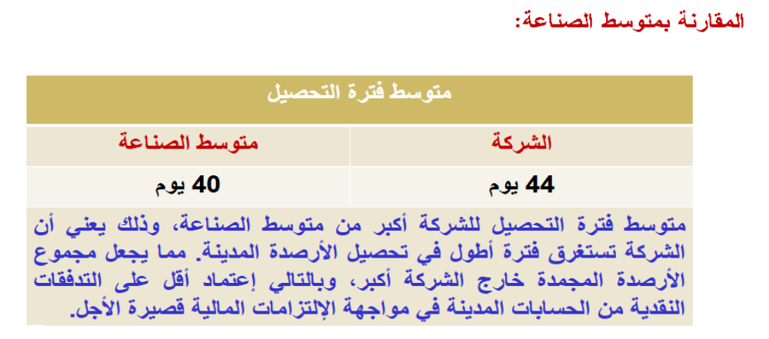
التحليل المالي

Slide 17
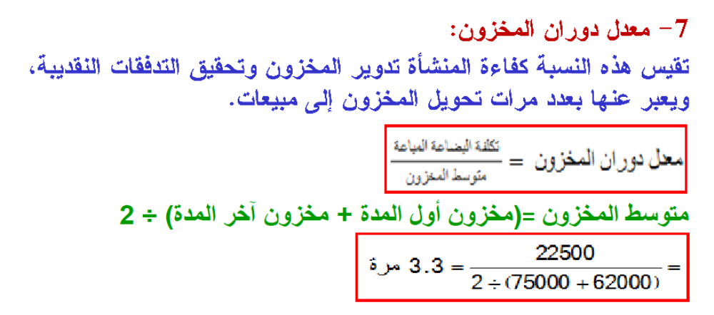
التحليل المالي

Slide 18
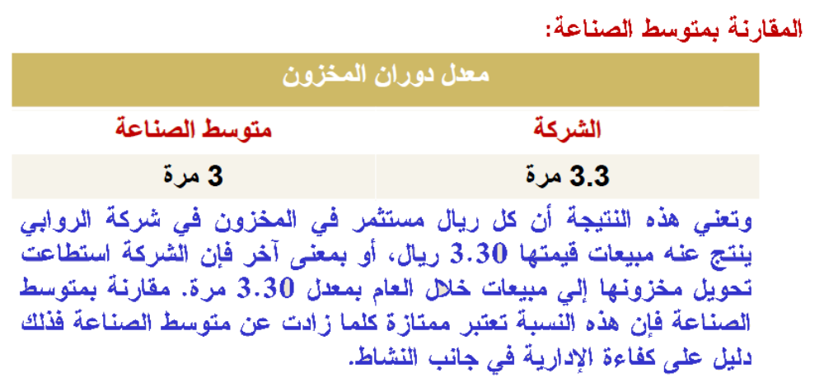
التحليل المالي

Slide 19
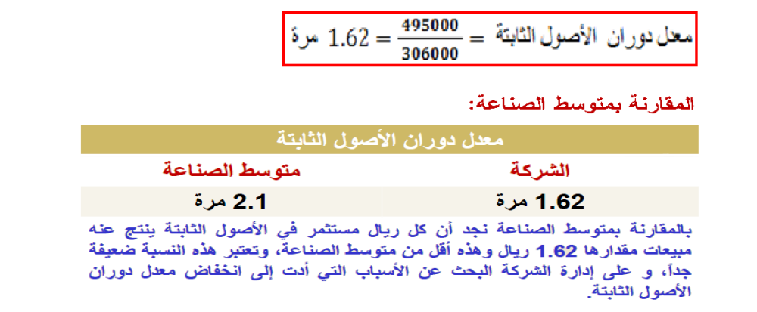
التحليل المالي
8- معدل دوران الاصول الثابتة: المبيعات / الاصول الثابتة
هذا يعني ان كل ريال مستثمر في الاصول الثابتة يحقق مبيعات بقيمة 1.62 ريال

Slide 20
التحليل المالي
10- معدل دوران مجموع الاصول = المبيعات/ مجموع الاصول
=469000/495000 = 1.055 مرة
هذا يعني ان كل ريال مستثمر في اصول الشركة يحقق مبيعات بقيمة 1.055 ريال. نلاحظ ان النسبة متدنية مقارنتا بمتوسط الصناعة مما يعكس ضعف المنشأة في ادارة مجموع الاصول{المتداولة والثابتة}
 | معدل دوران مجموع الاصول
متوسط الصناعة | الشركة
1.8 | 1.055

Slide 21
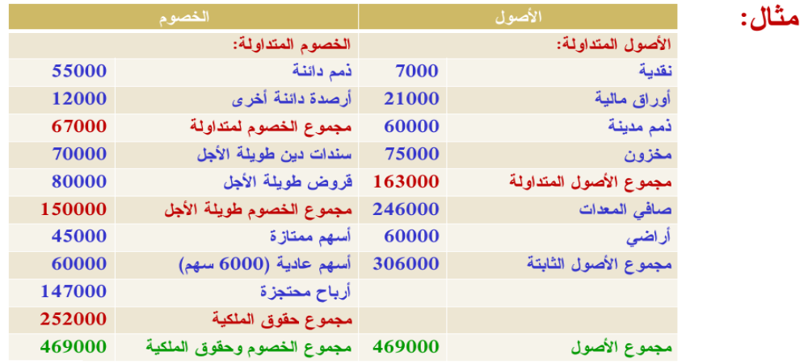
قائمة المركز المالي لشركة الروابي

Slide 22
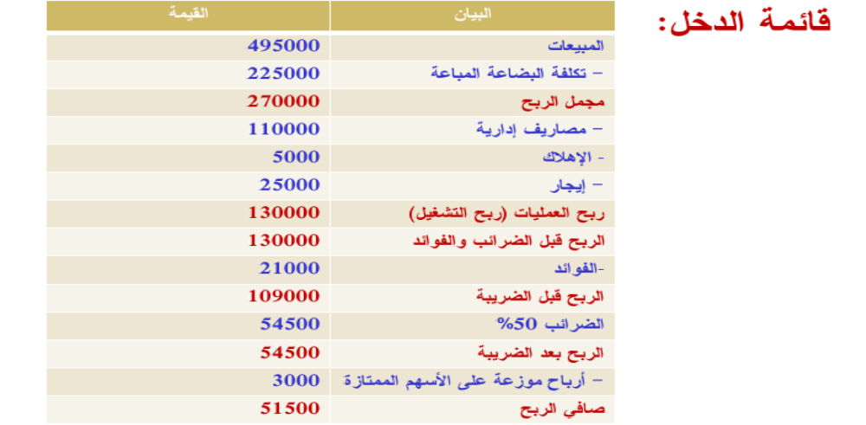
قائمة الدخل لشركة الروابي

Slide 23
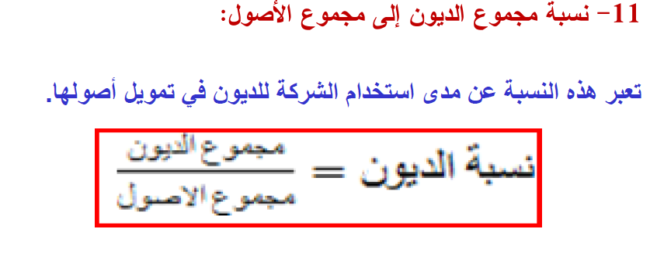
التحليل المالي
ثالثا نسب المديونية او الاقتراض: تقيس درجة اعتماد المنشأة على الديون {قصيرة الاجل و طويلة الاجل } في تمويل استثماراتها وكذلك قدرة المنشأة على الوفاء بالتزاماتها الناتجة من استخدام الديون {فوائد واقساط القروض}

Slide 24
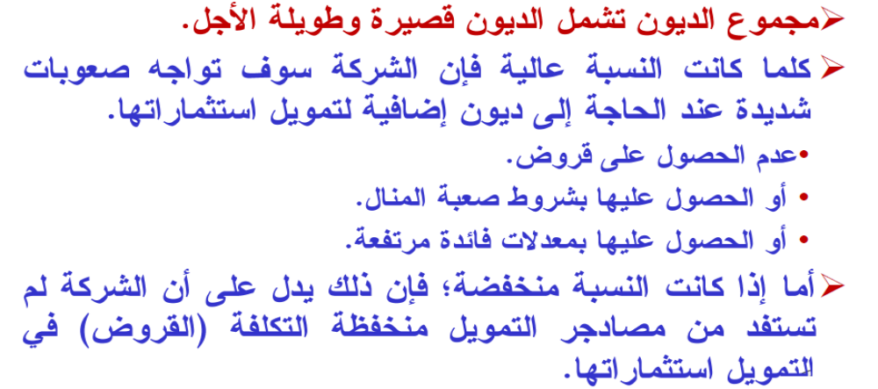
التحليل المالي

Slide 25
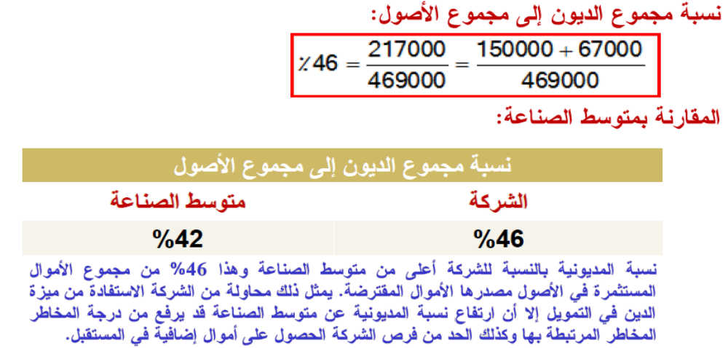
التحليل المالي

Slide 26
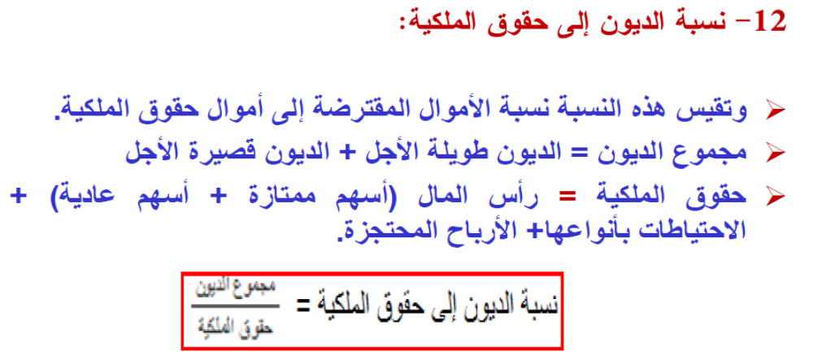
التحليل المالي

Slide 27
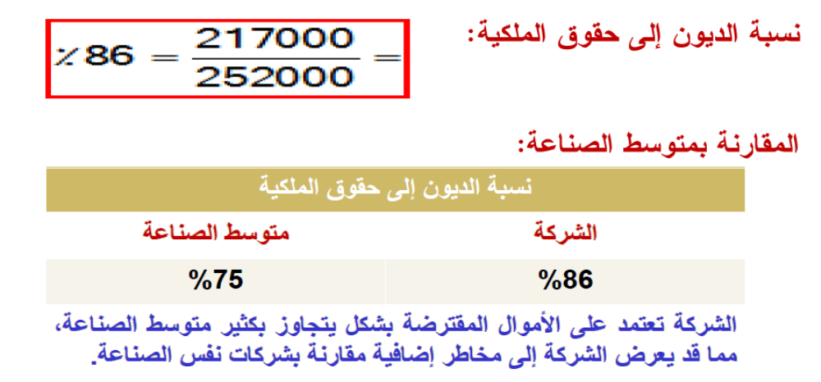
التحليل المالي

Slide 28
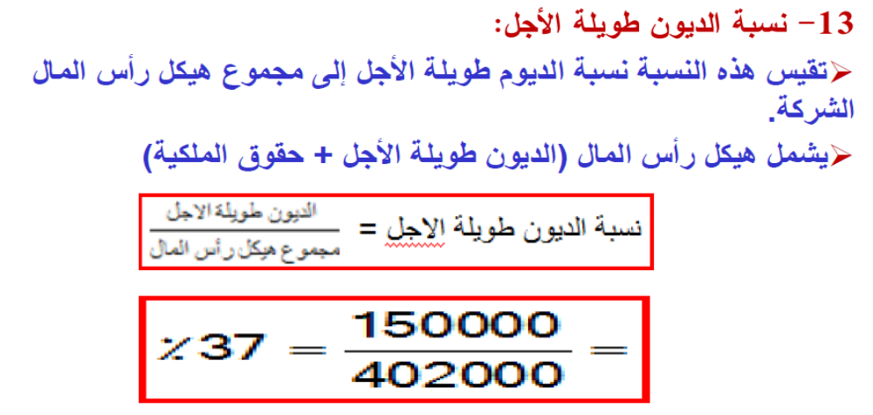
التحليل المالي

Slide 29
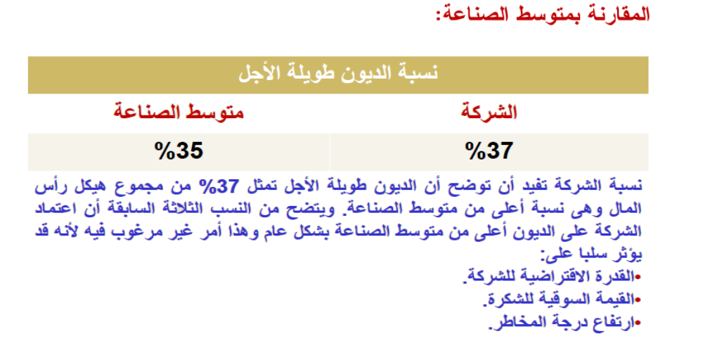
التحليل المالي

Slide 30
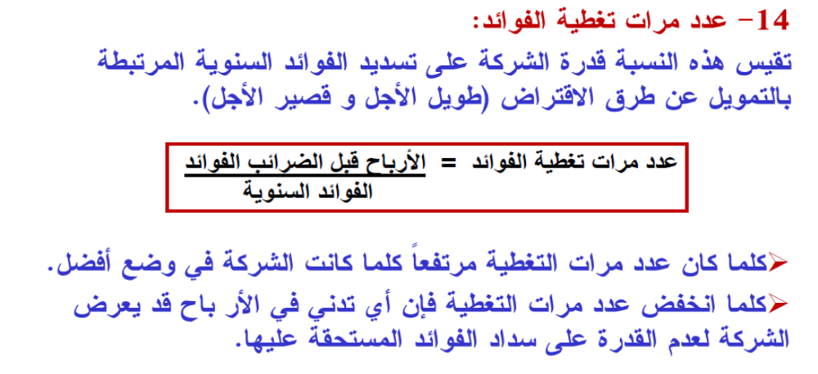
التحليل المالي

Slide 31
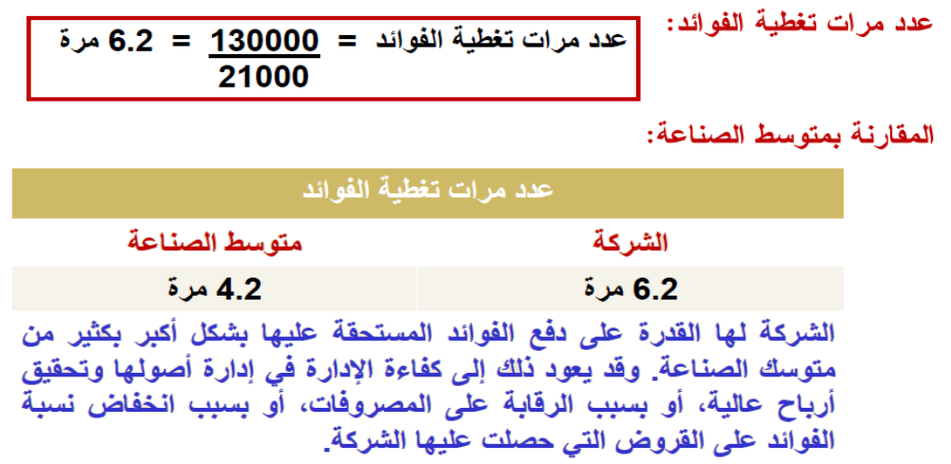
التحليل المالي

Slide 32

بحمد الله

